Slide 1
Совершенствование внутренней системы оценки качества образования на уровне образовательной организации

Slide 2
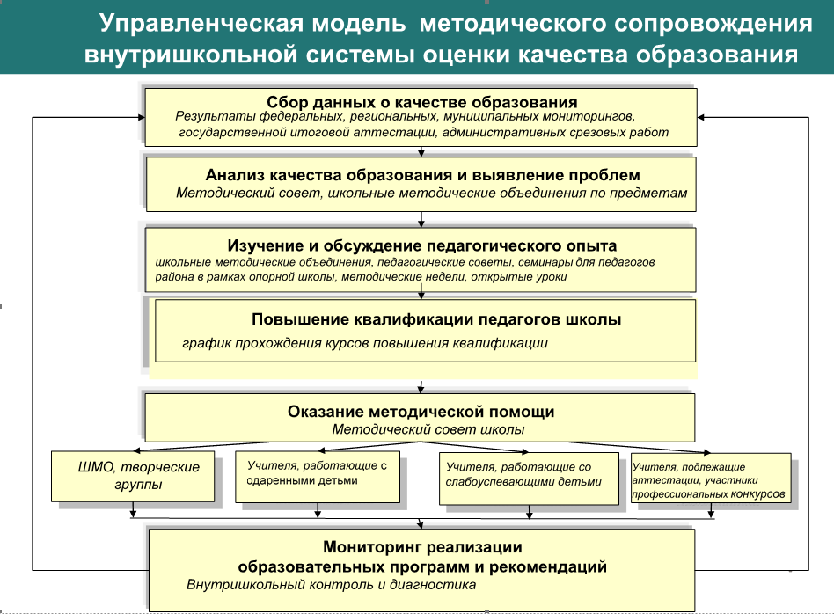
Основные задачи, функции и принципы внутренней системы оценки качества образования в образовательной организации

Slide 3
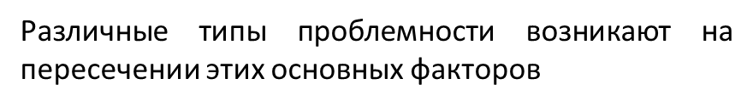







Факторы, влияющие на результаты учебных достижений
Внешними причинами устойчивого снижения учебных результатов школы и факторами риска возникновения кризисной ситуации может быть сложный социальный контекст деятельности школы и проблемный контингент
Внутренними причинами (состояние внутренней среды школы) развития кризиса является комплекс типовых и «персональных» проблем в таких аспектах школьной практики, как:
управление;
- преподавание;
- школьная культура.
Неэффективная образовательная стратегия
Низкий кадровый ресурс

Slide 4
Рассмотрим возможные характеристики этих проблем
Фактор | Возможные критерии
Контингент | Высокая доля: - детей из неблагополучных и неполных семей; - детей из семей, для которых русский язык не является языком внутрисемейного общения; - детей с особыми потребностями, - детей с поведенческими проблемами, педагогически запущенных детей. 2.Высокая текучесть/постоянный отток контингента; 3.Отрицательный отбор вследствие конкуренции (для городских школ) и пр.
Кадровый ресурс | низкий уровень преподавания; неэффективные учебные технологии и формы оценивания учебных результатов; неумение отслеживать индивидуальный прогресс ребенка; слабая связь с родителями; изолированность педагогов; слабое развитие практики обмена опытом между учителями; низкая мотивация к профессиональному развитию; незнание способов повышения учебной мотивации обучающихся и др.

Slide 5
Управление | низкие ожидания, отсутствие стратегий; слабое руководство: директор не занимает лидерской позиции, не сфокусирован на результатах работы педагогов, не готов предъявлять требования к персоналу; дефицит квалифицированных кадров, слабая система внутришкольного мониторинга; слабая система воспитательной работы; недостаточная материальная база; приоритет культуры низких ожиданий в отношении результатов деятельности школы, нет стимулов к развитию как педагогов, так и школы и пр.

Slide 6
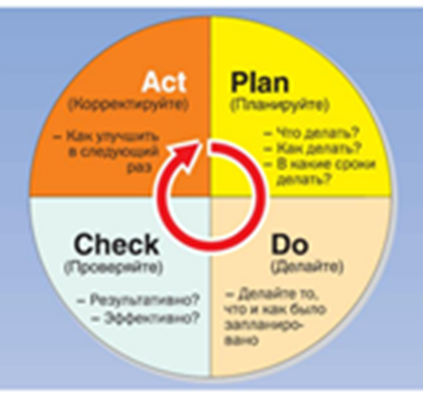
Практический опыт внедрения систем управления качеством образования позволяет выделить основные стадии управления качеством
Проектирование школьных систем управления качеством образования и планирование управления качеством образования (План) – формирование нормативных, организационных, методических и инструментальных основ для осуществления деятельности по достижению требуемого качества).
Управление качеством образования (Дело) – процесс формирования качества, представляющий совокупность систематических действий по изучению потребностей заказчиков образовательных услуг, разработки и реализации основных и дополнительных образовательных программ, обеспечения ресурсами.
3. Мониторинг процессов и коррекция (Контроль и Воздействие) – процесс оценки и сравнения достигнутого уровня качества с заданным, осуществление обратной связи со всеми заинтересованными сторонами, внесение корректив в деятельность и систему управления.

Slide 7
Система управления качеством необходима современному общеобразовательному учреждению для:
повышения эффективности образовательного процесса в достижении требований, предъявляемых федеральными государственными образовательными стандартами;
развития творческой и деятельной атмосферы в учреждении, активизации профессиональной деятельности работников;
улучшения в целом системы управления в общеобразовательном учреждении;
оптимизации финансового, ресурсного и кадрового обеспечения образовательного процесса;
повышения конкурентоспособности общеобразовательного учреждения;
создания современных безопасных условий образовательной деятельности.

Slide 8
Функциями школьной системы управления качеством образования являются:
обеспечение школьного стандарта качества образования как общественного договора между субъектами образовательного процесса;
подготовка аналитических отчетов и публичных докладов о качестве образования в ОУ;
стимулирование инновационных процессов в образовательном учреждении для поддержания и постоянного улучшения качества образования;
определение направлений развития образовательного учреждения, повышения квалификации педагогических работников.

Slide 9

На практике выполнение главной задачи управления качеством
образования во многом зависит от мониторинга качества и его основы –
оценки качества. Таким образом, управление качеством образования
представляет собой непрерывный замкнутый процесс, состоящий из
взаимосвязанных и взаимообусловленных элементов
Проектирование и планирование
Мониторинг. Коррекция
Управление качеством

Slide 10
Основными базовыми процессами в управлении качеством на всех уровнях являются следующие:
учебный процесс;
воспитательная работа;
методическая работа.
На уровне образовательных учреждений управление качеством ключевых процессов осуществляется на основе должностных инструкций и положений, годовых и месячных планов работы, расписаний, графиков.

Slide 11
Одним из элементов оценки качества образования является мониторинг
Мониторинг выполняет шесть основных функций:
1. Информационная функция — сбор информации о ходе и эффективности образовательного процесса. В этом могут помочь такие методы, как изучение школьной документации, различные виды контроля, тестирование, наблюдение, эксперимент. Все они позволяют собрать достоверную информацию за небольшой промежуток времени.
2. Аналитико-оценочная функция предполагает анализ и оценку собранной информации, что позволяет раскрыть причинно-следственные связи, отражающие состояние и тенденции развития образовательной системы. С этой целью используются различные методы анализа и оценки информации. Например, диалектический метод — сравнение полученных результатов с результатами прошлых лет или намеченными целями, метод сравнения, сопоставления и классификации. Все перечисленные методы позволяют найти причины педагогических неудач.
3. Стимулирующе-мотивационная функция — воздействие собранной информации на сознание и чувства участников образовательного процесса. Использование методов поощрения и порицания, постановка системы перспектив помогают призвать всех участников образовательного процесса к активным действиям.

Slide 12
4. Контролирующая функция — отслеживание образовательных результатов и сравнение их с исходными, контроль за исполнением запланированных мероприятий.
5. Прогностическая функция — возможность представить общую картину развития и результаты в перспективе, и на основании прогноза разработать план преобразования педагогического процесса. 6) Корректирующая функция — исправление выявленных ошибок, разработка рекомендаций. Все перечисленные функции связаны между собой и определяют этапы осуществления мониторингового исследования. Пренебрежение какой-либо функцией мониторинга приводит к снижению эффективности управленческих решений.
6. Корректирующая функция — исправление выявленных ошибок, разработка рекомендаций.

Slide 13
Программа мониторинга реализуется в 3 этапа.
– организационный;
– практический;
– аналитический.
На первом этапе проводится разработка программы мониторинга; определяются основные подходы, компоненты, объекты и субъекты мониторинга качества образования; осуществляется сбор информации по выбранным направлениям образовательного процесса.
На втором этапе проводят апробацию технологий и методик сбора информации; делают обобщение, классификацию и анализ информации; выявляют типичные признаки успеха и недостатков управленческой и педагогической деятельности; определяют основные тенденции развития обучающихся. Продолжают формирование «банка данных».
Третий этап подразумевает сопоставление полученных результатов с поставленными целями; систематизацию, анализ и оценку качества полученных результатов; анализ и описание найденных форм работы, применяемых технологий; выявление проблем и определение путей их решения; социализацию результатов; анализ деятельности по реализации целей и задач программы мониторинга, оценку ее результативности, оформление результатов.

Slide 14

Первым эффективным шагом для выработки системы управления качеством может стать разработка SWOT-анализ потенциала развития школы.
В целях обобщения большого объема работы по диагностике позиции образовательного учреждения, а также получения содержательной и наглядной картины состояния и тенденций развития школы целесообразно использование метода SWOT- анализа (Strength - сила, Weakness - слабость, Opportunities - возможности, Threats - опасности).
Внутренние факторы
Внешние факторы
Может способствовать достижению целей
Сильные стороны
Потенциальные благоприятные возможности
Может препятствовать достижению целей
Слабые стороны
Потенциальные
опасности

Slide 15
Разрабатывая стратегию решения проблемы (развития) образовательного учреждения на основе SWOT-анализа, необходимо стремиться к тому, чтобы перевести "слабые стороны" и "возможности" в раздел "сильные стороны" и постараться по возможности скомпенсировать "угрозы", на которые образовательное учреждение не в состоянии повлиять, а может только каким-то образом к ним приспособиться
SWOT АНАЛИЗ
СТРАТЕГИЯ
Превратить
в преимущества
возможности
угрозы
нейтрализовать
Сильные стороны
использовать
Слабые стороны
усилились

Slide 16
Внутришкольный контроль как условие эффективного управления качеством образования
Обеспечение непрерывного контроля качества образования в образовательной организации в соответствии с п.3. ст.28 Федерального закона «Об образовании в Российской Федерации» осуществляется посредством внутренней системы оценки качества образования (ВСОКО).
Под ВСОКО понимается оценка качества образования с целью определения уровня его соответствия установленным нормам и принятия управленческих решений, направленных на повышение качества образования в общеобразовательной организации.
До вступления в силу Федерального закона № 273-ФЗ понятие
ВСОКО не употреблялось: использовались понятия внутришкольный контроль и внутришкольный мониторинг.

Slide 17
Отличие внутришкольной системы оценки качества образования в школе и внутришкольного контроля
Параметры сравнения | ВШК | ВСОКО
Правовая основа | Письмо МО РФ от 07.02.2001 № 22-06-147 «О содержании и правовом обеспечении должностного контроля руководителей образовательных учреждений» | П. 13 ст. 28 ФЗ-273; Приказ Минобрнауки РФ от 14.06.2013 № 462 «Об утверждении порядка проведения самообследования образовательной организации»
Стратегическая цель | Внутришкольный контроль - важный управленческий процесс, позволяющий повысить эффективность учебно-воспитательного комплекса в конкретной организации | Внутришкольная система оценки качества образования в школе - оценочная процедура, позволяющая определить соответствие реальных и планируемых результатов профильной деятельности, соблюдение нормативов ФГОС.
Главная задача | Обеспечение успешного функционирования школы | Аудиторный мониторинг текущего состояния образовательной системы.

Slide 18
Параметры сравнения | ВШК | ВСОКО
Направления | Гарантия соблюдения нормативных требований и рекомендаций, локальных актов и постановлений. Контроль реализации программного содержания. Эффективность системы дополнительного образования. Определение статуса ресурсного обеспечения ОО | Фиксация актуальных показателей деятельности школы, первоочередно - через аудит учебных достижений учащихся, качества и условий реализации программного содержания
Текущее состояние | ВШК следует классифицировать как перспективную управленческую функцию, способствующую повышению конкурентоспособности школы | Проведение ВСОКО является эффективным инструментом управления качества учебно-воспитательного модуля и необходимым условием для обеспечения информационной открытости организации
Документация | План ВШК Аналитические справки по итогам контроля | Положение о ВСОКО и смежные локальные акты Распорядительные акты о проведении самообследования и подготовке отчёта о самообследовании. Основная образовательная программа

Slide 19
Внутренняя система оценки качества образования в общеобразовательной организации включает следующие шесть компонентов (блоков), составных частей:
1. Нормативно-документационный блок
Этот блок составляют локальные нормативные правовые акты, регулирующие применение внутренней системы оценки качества образования, отдельных оценочных процедур, устанавливающие функционал и полномочия должностных лиц общеобразовательной организации, других субъектов оценки качества образования. В числе таких локальных нормативных правовых актов могут быть положения, правила, инструкции, требования, регламенты. Их состав определяется в Уставе образовательной организации, зависит от требований законодательства, вытекает из практики реализации Федеральных государственных образовательных стандартов. Объем разрабатываемых и применяющихся в образовательной организации локальных нормативных правовых актов при этом зависит от числа обучающихся, реализуемых программ общего образования, общего состояния документооборота, уровня квалификации представителей администрации, других факторов.

Slide 20
В числе наиболее часто встречающихся локальных нормативных правовых актов, обеспечивающих функционирование внутренней системы оценки качества образования в общеобразовательной организации, следующие:
- Положение о внутренней системе оценки качества образования;
- Положение о системе внутреннего мониторинга качества образования; - Положение о внутришкольном контроле;
Положение о формах и периодичности текущего контроля и промежуточной аттестации обучающихся;
Положение о системе оценивания, формах и порядке проведения текущей, промежуточной и итоговой аттестации на уровне начального, основного общего образования;
Положение о предоставлении информации о текущей успеваемости учащегося, ведении электронного дневника и электронного журнала успеваемости;
Положение об индивидуальном учебном плане;
Положение о проектной и учебно-исследовательской деятельности обучающихся;
Положение о внеурочной деятельности;
Положение о системе оценки достижения планируемых результатов освоения Основная образовательная программа НОО (ООО, СОО) в соответствии с требованиями ФГОС.
Такое многообразие локальных актов часто приводит к разбросу, нестыковке, бессистемности в организации работы ВСОКО.

Slide 21
Актуальный состав локальных актов ВСОКО
Наименование локального акта | Состав регуляторов
Положение о ВСОКО | Нормативная правовая база ВСОКО Локальная нормативная база ВСОКО Принятое школой понимание ВШК и соответствующее приложение с сетевым графиком контрольно-инспекционных мероприятий Состав мониторингов, осуществляемых школой Порядок организации, проведения и подготовки отчёта о самообследовании Система оценки образовательных результатов: личностных, метапредметных, предметных Общие подходы к текущему контролю. Промежуточной и итоговой аттестации Система оценки содержания образования (образовательных программ) Система должностных лиц – субъектов ВСОКО и их функционал с учётом реализуемых подходов в ВШК и самообследования Состав информационно-аналитических продуктов ВСОКО и ВШК; порядок их размещения в сети Интернет

Slide 22
Положение о формах, периодичности, порядке Текущего контроля и промежуточной аттестации учащихся | Нормативно-правовая база из Положения о ВСОКО - Принятое школой понимание промежуточной аттестации в отношении к четвертям/триместрам/полугодиям и (или) окончанию года Термины и определения, включая: определение промежуточной аттестации с учётом ст. 58 ФЗ-273 определение текущего поурочного контроля определение текущего тематического контроля определение академической задолженности Формы промежуточной аттестации Особенности применения формы учёта Система отметок, отметочные шкалы Особенности безотметочного обучения Особенности промежуточной аттестации в рамках рабочих программ курсов внеурочной деятельности Распределение зон ответственности между педагогическими и руководящими работниками Порядок ликвидации академической задолженности

Slide 23
Положение об индивидуальном учёте результатов освоения обучающимися образовательных программ и поощрении обучающихся | Нормативная правовая база из положения о ВСОКО, усиленная правовыми актами в части работы с персональными данными обучающихся Термины и определения, в т.ч.: определение индивидуального учёта трактовка понимания поощрения обучающегося трактовка понимания «бумажных и (или) электронных носителей», используемых в школе для хранения результатов индивидуального учёта трактовка понимания портфолио как технологии индивидуального учёта Порядок осуществления индивидуального учета посредством журнала успеваемости (в т.ч. в электронной форме) Формы индивидуального учёта, помимо журнала успеваемости

Slide 24
Положение об индивидуальном учёте результатов освоения обучающимися образовательных программ и поощрении обучающихся | - Особенности использования технологии портфолио (в т.ч. электронного портфолио) - Система поощрений обучающихся - Порядок хранения в архивах информации о поощрениях обучающихся и результатах индивидуального учёта на бумажных и (или) электронных носителях - Обеспечение прав обучающихся на защиту персональных данных в процессе индивидуального учёта 44 - Функционал должностных лиц по проведению учёта и обеспечению хранения в архивах информации о поощрениях обучающихся и результатах индивидуального учёта на бумажных и (или) электронных носителях

Slide 25
2. Организационный блок
Данный блок составляют структуры линейно-функционального и программно-целевого управления школой и образовательным процессом в той части, в которой данное управление предполагает реализацию функции оценки качества образования или процедур, которые включают в себя элемент оценки качества образования (самообследование, внутренний административный контроль, экспертиза, мониторинг). Линейно-функциональная структура является постоянной. Она предусматривается Уставом, штатным расписанием образовательной организации.
Для структурных подразделений, представленных в линейно-функциональной структуре, разрабатываются положения о данных структурных подразделениях. Полномочия, ответственность и обязанности должностных лиц, входящих в линейно-функциональную структуру (руководитель, заместители руководителя образовательной организации, освобожденный классный руководитель, председатель школьного методического объединения, руководитель службы психолого-педагогического сопровождения, руководитель школьного информационно-библиотечного центра и др.) устанавливаются в должностных инструкциях.

Slide 26
3. Процессуальный блок
Данный блок содержит описание тех процедур, с помощью которых осуществляется оценка качества образования в школе, как в целом, так и по его отдельным аспектам. Их принято называть внутренними процедурами, поскольку они инициируются, выполняются силами самой школы, в соответствии с ее планами.
Реализация ряда из таких процедур прямо предписывается нормативными правовыми актами, например: текущий контроль и промежуточная аттестация обучающихся; самообследование образовательной организации.

Slide 27
В числе внутренних процедур оценки качества образования в общеобразовательной организации могут также реализовываться:
экспертиза (образовательных программ, рабочих программ, учебно-методических материалов, условий реализации основной образовательной программы в соответствии с ФГОС);
процедуры оценки качества усвоения учебного материала, встроенные в процесс обучения
мониторинг качества образования (системный и по направлениям);
внутренний аудит качества образования (качества работы методического объединения;

Slide 28
Инструментально-технологический и ресурсный блок
В числе оценочно-измерительных средств и методик внутренней оценки качества образования могут быть:
методика оценки качества урока, воспитательного мероприятия; - - методика оценки качества образовательной, рабочей программы; - методика оценки качества деятельности учителя, методического объединения;
творческие работы, групповые и индивидуальные проекты, учебные исследования и т.п.

Slide 29
Важной составляющей инструментально-технологического и ресурсного блока являются использующиеся в общеобразовательной организации, автоматизированные информационно-управляющие системы позволяющие значительно экономить временные, человеческие ресурсы в ходе сбора, обработки, хранения, передачи информации, позволяющие в числе прочего осуществлять ведение электронного журнала.

Slide 30
5. Параметрический блок
Содержание данного блока внутренней системы оценки качества образования составляет совокупность критериев, показателей, используемых в различных процедурах, инструментах оценки качества образования.
При этом важно понимать, что часть из таких критериев, показателей, индикаторов задаются нормативными правовыми актами (например, лицензионные показатели, показатели СанПиН, показатели федерального мониторинга системы образования); устанавливаются предписаниями вышестоящих органов управления (например, показатели самообследования общеобразовательной организации, установленные Минобрнауки России; индикаторы качества выполнения муниципального задания)
Значительная часть оценочно-критериальных комплексов разрабатывается и применяется самой общеобразовательной организацией при организации и проведении мониторинга качества по отдельным направлениям (например, мониторинг качества здоровьесберегающей среды школы и здоровья обучающихся; мониторинг качества условий и результатов реализации образовательной программы; мониторинг программы преемственности начального и основного общего образования); при создании и применении внутришкольных оценочных инструментов

Slide 31
6. Информационно-презентационный блок.
Сущность и назначение данного блока внутренней системы оценки качества образования состоит в том, чтобы систематизировать информацию по результатам внутренних и внешних оценочных процедур, делать ее удобной и технологичной для использования различными потребителями и заинтересованными сторонами.
В частности, в общеобразовательной школе могут и должны создаваться различные банки данных, статистики на бумажных и электронных носителях по различным направлениям, в том числе:

Slide 32
отчеты о самообследовании образовательной организации;
- данные ведомственной статистики и отчетности;
данные по результатам проведения проверки выполнения лицензионных требований, комплексных проверок образовательной организации;
статистика промежуточной аттестации обучающихся, государственной итоговой аттестации выпускников (ОГЭ и ЕГЭ);
справки по внутришкольному контролю;
отчетность по конкурсной деятельности, предметным олимпиадам;
справки по итогам проверки деятельности (аудита качества) методических объединений;
отчеты о мониторинговых и социологических исследованиях; экспортированные данные по результатам внешних оценочных процедур (ВПР, федеральных, региональных и муниципальных мониторинговых исследований, административных срезовых работ) и сопровождающего их сбора контекстных данных.

Slide 33
Профессиональный рост педагога как необходимое условие повышения качества образования в современной школе
Исходя из современных требований, предъявляемых к педагогу, школа определяет основные пути развития его профессиональной компетентности:
система повышения квалификации;
аттестация педагогических работников на соответствие занимаемой должности и квалификационную категорию;
самообразование педагогов; - активное участие в работе методических объединений, педсоветов, семинаров, конференций, мастер-классов;
владение современными образовательными технологиями, методическими приемами, педагогическими средствами и их постоянное совершенствование;
овладение информационно-коммуникационными технологиями;
участие в различных конкурсах, исследовательских работах, экспертных комиссиях.

Slide 34
Особое внимание необходимо уделять профессиональному росту молодых учителей.
На межпредметных практикумах для молодых учителей опытные учителя наставники могут организовывать работу по следующим актуальным направлениям:
разработка календарно-тематического планирования с учетом планируемых результатов;
- разработка уроков разного типа;
разработка контрольно-оценочных материалов;
подбор и разработка дидактических материалов.
круглый стол по выявлению затруднений в методике преподавания.

